Slide 1
Introduzione al Corso di Gamification
2020-1-UK01-KA201-079177
Games-Based Learning & Gamification in 3D Virtual Learning Environments

Slide 2
PANORAMICA DEL CORSO
Introduzione al Corso di Gamification
Questo corso riguarda l'implementazione dell'apprendimento / gamification basato sul gioco in modi che generano un coinvolgimento sostenuto degli studenti e producono benefici educativi misurabili.
Il corso è rivolto a educatori che servono sia la scuola primaria che quella secondaria (compresa l'educazione ai bisogni speciali).
Lo scopo del corso è quello di introdurre ai concetti di Games-Based Learning / Gamification garantendo un'implementazione responsabile e di successo dei giochi educativi digitali in diversi paesi e tra le materie scolastiche.
Il corso è principalmente orientato allo svolgimento di attività gamificate in Ambienti di Realtà Virtuale (Mondi Virtuali 3D) ma non sono richieste particolari competenze tecniche o esperienze di gioco.

Slide 3
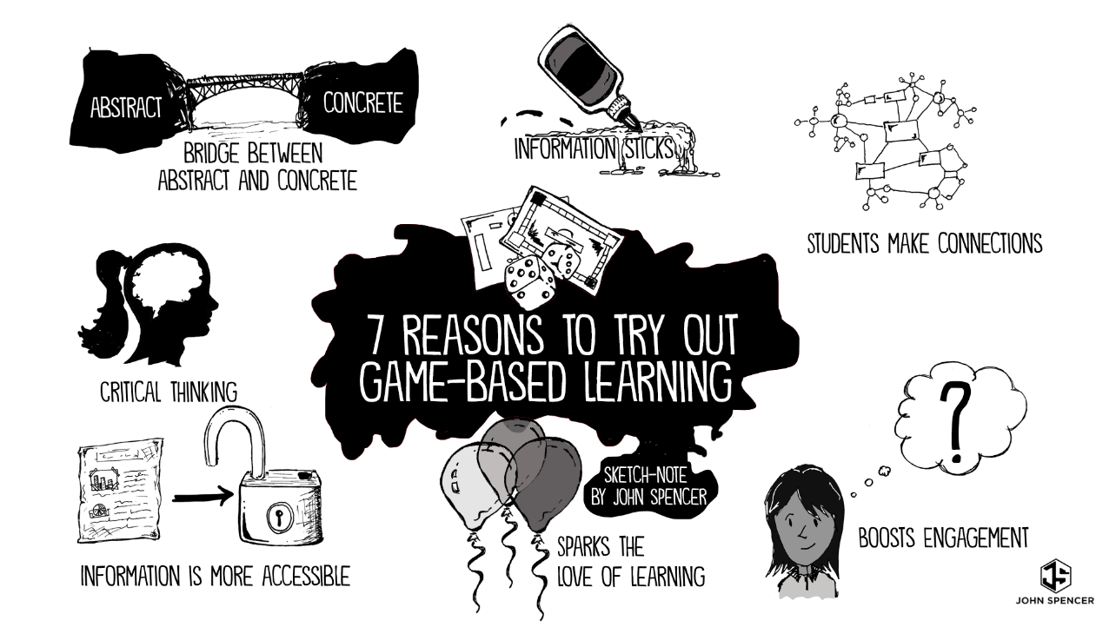
DESCRIZIONE DEL CORSO
Highlights
L'apprendimento basato sul gioco è considerato uno degli approcci più diffusi che possono aumentare la motivazione degli studenti e aumentare il coinvolgimento.
La gamification è definita come l'applicazione di tecniche di progettazione di giochi digitali in contesti non di gioco (come business, istruzione).
Notes:
https://spencerauthor.com/game-based-learning/

Slide 4
DESCRIZIONE DEL CORSO
Risultati di apprendimento previsti
Al completamento con successo di questo corso, sarai in grado di…
…comprendere i vantaggi e gli svantaggi dell'apprendimento basato sul gioco e della gamification nell'istruzione.
…identificare e valutare il potenziale dei Serious Games disponibili in considerazione delle preferenze e delle esigenze educative degli studenti.
…stabilire nuove pratiche educative integrando funzionalità di apprendimento basato sui giochi e strategie di gamification.
…integrare strumenti ICT (come 3D Virtual Worlds) e interventi di apprendimento su misura nelle loro attività in classe.

Slide 5
OBIETTIVI DI APPRENDIMENTO
Risultati di apprendimento previsti
In termini di conoscenza…
... comprendere i principi teorici e concettuali dell'apprendimento basato sui giochi. ... identificare le differenze tra i generi di Serious Games. ... descrivere gli elementi strutturali dei giochi educativi. ... comprendere il potenziale e i rischi che i giochi possono portare nell'educazione.
In termini di competenze…
... condurre ricerche indipendenti relative ai giochi educativi. ... progettare unità di esempio di piani di lezione basati sulla gamification. ... sviluppare attività educative gamificate in Mondi Virtuali educativi 3D.

Slide 6
OBIETTIVI DI APPRENDIMENTO
Risultati di apprendimento previsti
In termini di competenze…
... determinare i ruoli che gli studenti possono assumere nei giochi digitali
... determinare le azioni che gli studenti possono eseguire nei giochi digitali
... riconoscere le Meccaniche di Apprendimento fondamentali utilizzate per la progettazione di giochi educative
... riconoscere le Meccaniche di Gioco fondamentali utilizzate per la progettazione di giochi educative
... integrare le attività gamificate in classe per aumentare la motivazione degli studenti e rendere le lezioni più efficaci.

Slide 7
STRUTTURA DEL CORSO
Informazioni chiave
Il modo migliore per imparare la gamification è fare gamification! Per questo motivo, l'intero corso è stato convertito in un gioco!
Questo è un corso "capovolto" diviso in 8 unità che sono indicate come "Questlines".
Ogni questline comporta diversi "compiti" che sono indicati come "Missioni".
Il completamento con successo di ogni questline assegna un "Achievement".
Allo stesso tempo, il tuo "Livello" aumenta di 1.
Infine, alcune questline includono "Sfide" che possono aiutarti a comprendere la tua comprensione del materiale.
Di seguito forniamo una panoramica della struttura del corso (questlines).

Slide 8
STRUTTURA DEL CORSO
Panoramica delle questline del corso di Gamification
Lv. | Questline | Achievement
0 | Introduzione al Corso di Gamification | Un regalo per l'insegnante
1 | Educazione gamificata | Insegnante Spettrale
2 | Classificazione dei Serious Games | Fame di Giochi
3 | Classificazione dei tipi di giocatori | Conosci il tuo ruolo
4 | Classificazione delle azioni degli studenti in mondi virtuali 3D | Tenersi Occupati
5 | Classificazione degli elementi strutturali dei giochi educativi | La conoscenza è potere
6 | Classificazione delle Meccaniche di Apprendimento | Imparare le Regole
7 | Classificazione delle meccaniche di gioco | Il Meccanico
8 | Esplorazione di esempi di giochi educativi e per il tempo libero | Imparare dai migliori

Slide 9
VALUTAZIONE DEL CORSO
Attività di valutazione integrata
La valutazione avviene sia durante che alla fine del corso.
La valutazione intermedia si concentra sui risultati di apprendimento di ogni questline.
Dopo aver completato ogni valutazione, riceverai Punti Esperienza ("XP").
La valutazione sommativa riguarda la valutazione della tua esperienza formativa.

Slide 10
VALUTAZIONE DEL CORSO
Panoramica delle attività di valutazione del corso di Gamification
Assessment | Theme | Evaluation | Experience Points
#1 | Apprendimento basato sul gioco e gamification | Quiz | 100 XP
#2 | Generi Serious Games | Quiz | 200 XP
#3 | Ruoli del giocatore | Quiz | 350 XP
#4 | Attività in Mondi Virtuali 3D | Quiz | 400 XP
#5 | Elementi di Serious Games | Quiz | 450 XP
#6 | Meccanica dell'apprendimento | Quiz | 500 XP
#7 | Meccanica di gioco | Quiz | 500 XP
#8 | Decostruire giochi educativi | - | -

Slide 11
COURSE ASSESSMENT
Leaderboard: Scala esperienza-classifica
Rank | Experience Points | Completion Rate | Title
#1 | ≥ 1250 XP | 50% | Perito
#2 | ≥ 1500 XP | 60% | Studente
#3 | ≥ 1750 XP | 70% | Esploratore
#4 | ≥ 2000 XP | 80% | Avventuriero
#5 | ≥ 2250 XP | 90% | Campione
Il massimo dei Punti Esperienza è 2.500

Slide 12
LETTURA CONSIGLIATA
Chou, Y. K. (2019). Actionable gamification: Beyond points, badges, and leaderboards. Packt Publishing Ltd.
Fogg, B. J. (2009). A behavior model for persuasive design. In Proceedings of the 4th International Conference on Persuasive Technology (pp. 1-7).
Fullerton, T. (2019). Game design workshop: a playcentric approach to creating innovative games. AK Peters/CRC Press.
Hamari, J., Koivisto, J., & Sarsa, H. (2014, January). Does gamification work? A literature review of empirical studies on gamification. In Proceedings of the 47th Hawaii international conference on system sciences (pp. 3025-3034). IEEE.
Kapp, K. M. (2012). The gamification of learning and instruction: game-based methods and strategies for training and education. John Wiley & Sons.
Lee, J. J., & Hammer, J. (2011). Gamification in education: What, how, why bother?. Academic Exchange Quarterly, 15(2), 146.
Walz, S. P., & Deterding, S. (Eds.). (2014). The gameful world: Approaches, issues, applications. MIT Press.
Werbach, K., & Hunter, D. (2015). The gamification toolkit: dynamics, mechanics, and components for the win. Wharton School Press.

